Slide 1
NHIỆT LIỆT CHÀO MỪNG CÁC THẦY CÔ GIÁO VÀ CÁC EM HỌC SINH LỚP 1A2
TRƯỜNG TIỂU HỌC PHÚC LỢI

Slide 2


Slide 3
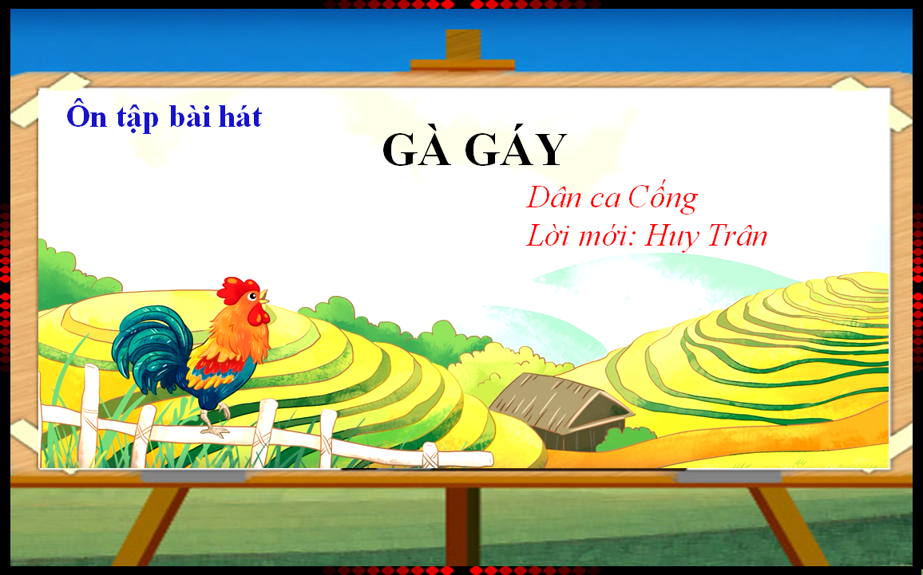

Slide 4
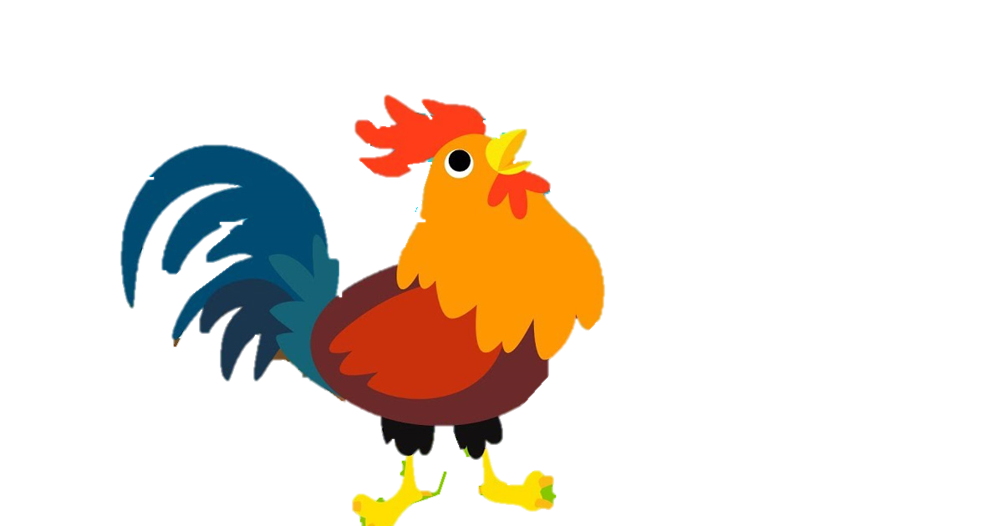
CHỦ ĐỀ 6 - TIẾT 1
HỌC HÁT: GÀ GÁY
VẬN DỤNG SÁNG TẠO DÀI- NGẮN

Slide 5
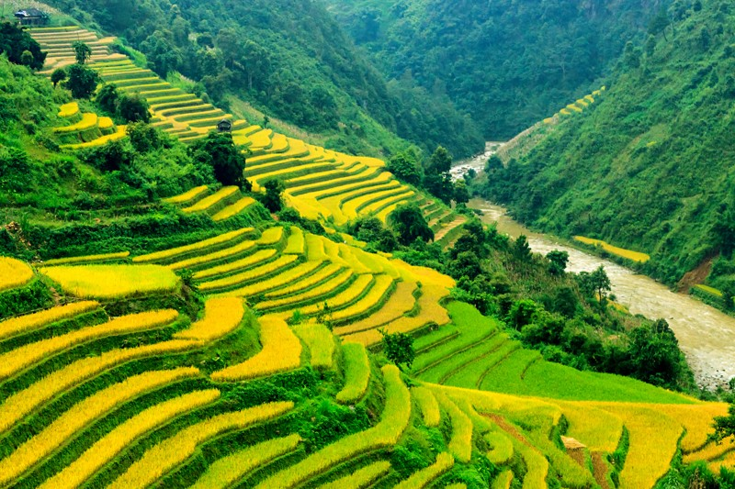

Slide 6
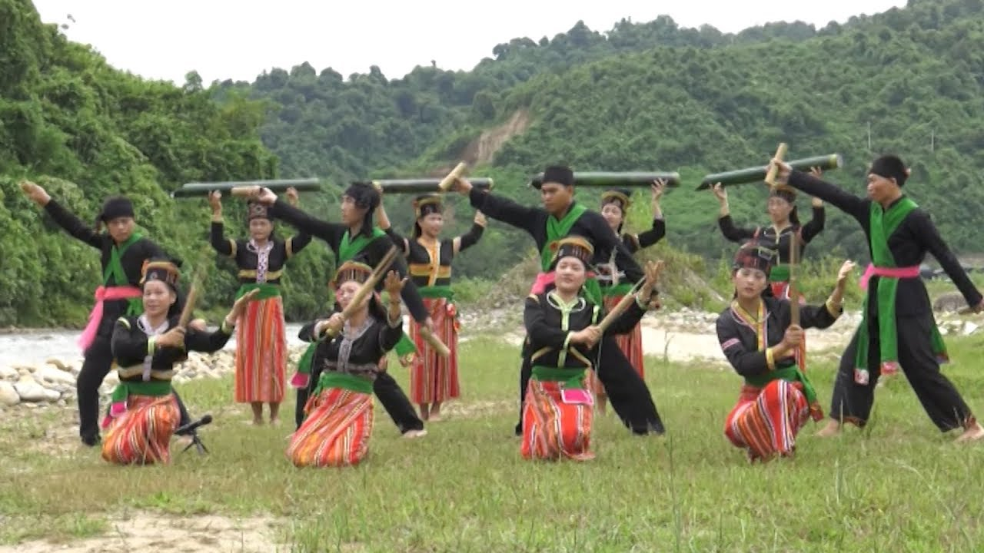

Slide 7
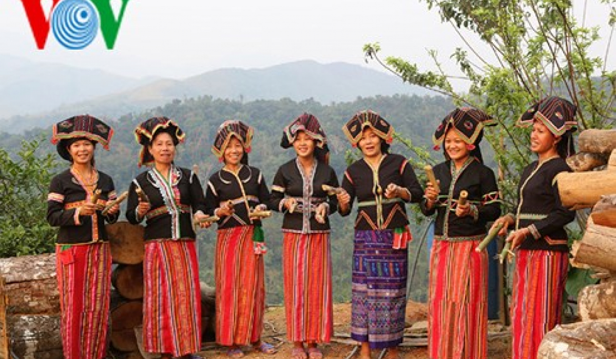

Slide 8


Slide 9
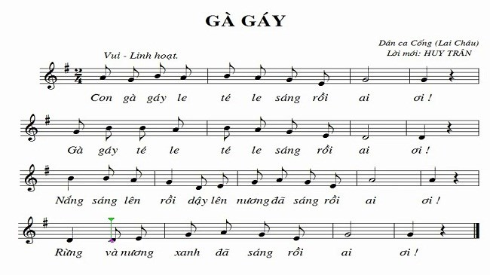

Slide 10
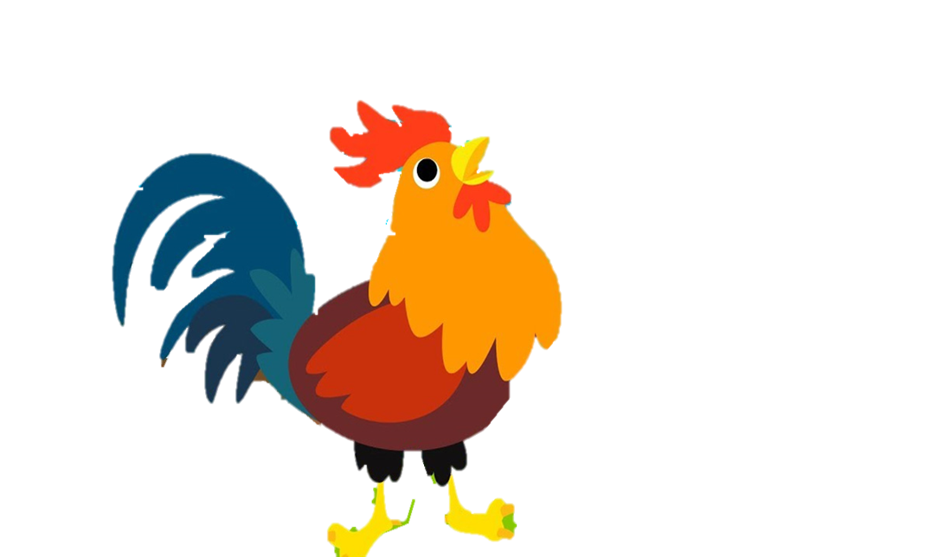
GÀ GÁY
Dân ca Cống Lai
Lời mới: Huy Trân
Câu 1:Con gà gáy le té le sáng rồi ai ơi!
Câu 2: Gà gáy té le té sáng rồi ai ơi!
Câu 3:Nắng sớm lên rồi, dậy đi nương hỡi ai ời ai ơi.
Câu 4: Rừng và nương xanh đã sang rồi ai ơi.
.

Slide 11
CÂU 1:
Con gà gáy le té le sáng rồi ai ơi!
.

Slide 12
CÂU 2:
Gà gáy té le té sáng rồi ai ơi!
.

Slide 13
Câu 1 + 2
Con gà gáy le té le te sáng rồi ai ơi!
Gà gáy té le té sáng rồi ai ơi!
.

Slide 14
CÂU 3:
Nắng sớm lên rồi, dậy đi nương hỡi ai ời ai ơi
.

Slide 15
CÂU 4:
Rừng và nương xanh đã sang rồi ai ơi.

Slide 16
Câu 3 + 4
Nắng sớm lên rồi, dậy đi nương hỡi ai ời ai ơi.
Rừng và nương xanh đã sang rồi ai ơi.
.

Slide 18
GÀ GÁY
HÁT
GÕ ĐỆM THEO NHỊP
Dân ca Cống Lai
Lời mới: Huy Trân
Câu 1:Con gà gáy le té le sáng rồi ai ơi!
x x x x
Câu 2: Gà gáy té le té sáng rồi ai ơi!
x x x x
Câu 3:Nắng sớm lên rồi, dậy đi nương hỡi ai ời ai ơi.
x x x x x
Câu 4: Rừng và nương xanh đã sang rồi ai ơi.
. x x x x

Slide 20
Thảo luận nhóm
Câu 2:Trong bài hát chú gà đã gọi mọi người thức dậy vào lúc nào?
Câu 1: Với bài hát Gà Gáy em thích hát nhanh hay hát chậm?

Slide 21
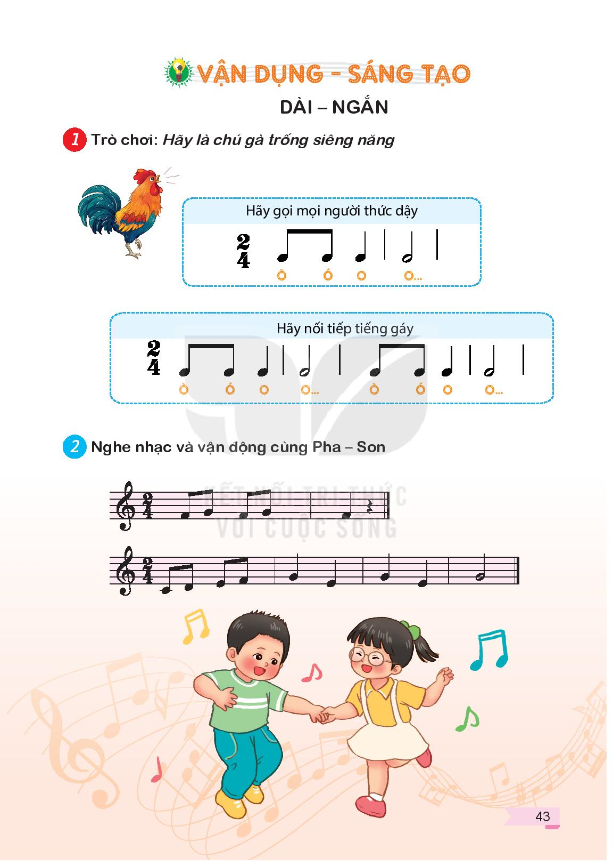
Vận dụng – sáng tạo: Dài - ngắn
Hãy gọi mọi người thức dậy nào các bạn nhỏ ơi

Slide 22

Vận dụng – sáng tạo: Dài - ngắn
Hãy gọi mọi người thức dậy nào các bạn nhỏ ơi

Slide 23
CỦNG CỐ
HS điền các chữ cái còn thiếu để hoàn chỉnh tên bài hát:
G |  |  |  | Y

Slide 25
Tiết học đến đây là kết thúc!

